Slide 1
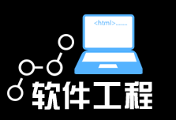

软件维护

Slide 2

软件维护的定义
软件维护：就是在软件已经交付使用之后，为了改正错误或满足新的需要而修改软件的过程。
改正性维护
适应性维护
完善性维护
预防性维护

Slide 3
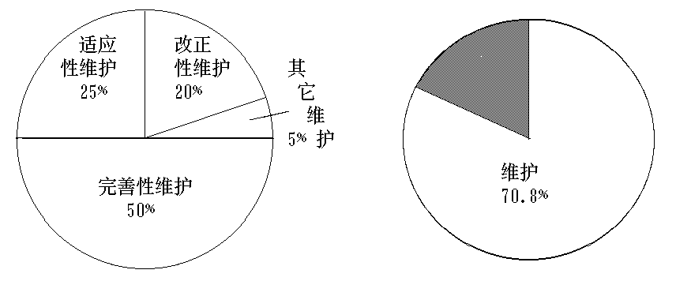
软件维护的定义
前三类维护占总维护比例：
维护在软件生存期所占比例：

Slide 4
软件维护的特点
结构化维护与非结构化维护差别巨大
维护的代价高昂
维护的问题很多

Slide 5
结构化维护与非结构化维护
结构化维护：
有完整软件配置，维护的整体质量高。
非结构化维护：
缺少相关文档，维护代价巨大。

Slide 6
维护的代价
有形的维护代价：费用。
无形的维护代价：
贻误良机；
一些合理的修复或修改请求不能及时安排，使得客户不满意；
变更的结果引入新的故障，使得软件整体质量下降；
把软件人员抽调到维护工作中，干扰了软件开发工作。

Slide 7
维护的代价
生产率大幅下降：
生产性活动：分析和评价、设计修改和实现；
非生产性活动：理解代码功能、解释数据结构、接口特性、性能限度等；
维护工作量的模型：
M：维护中消耗的总工作量
P：生产性工作量
K：经验常数
C：复杂程度
D：维护人员对软件熟悉程度的度量

Slide 8
维护的问题
理解别人写的程序通常非常困难，而且困难程度随着软件配置成分的减少而迅速增加。
需要维护的软件往往没有合格的文档，或者文档资料显著不足。
当要求对软件进行维护时，不能指望由开发人员仔细说明软件。
绝大多数软件在设计时没有考虑将来的修改。
软件维护不是一项吸引人的工作。

